Slide 1

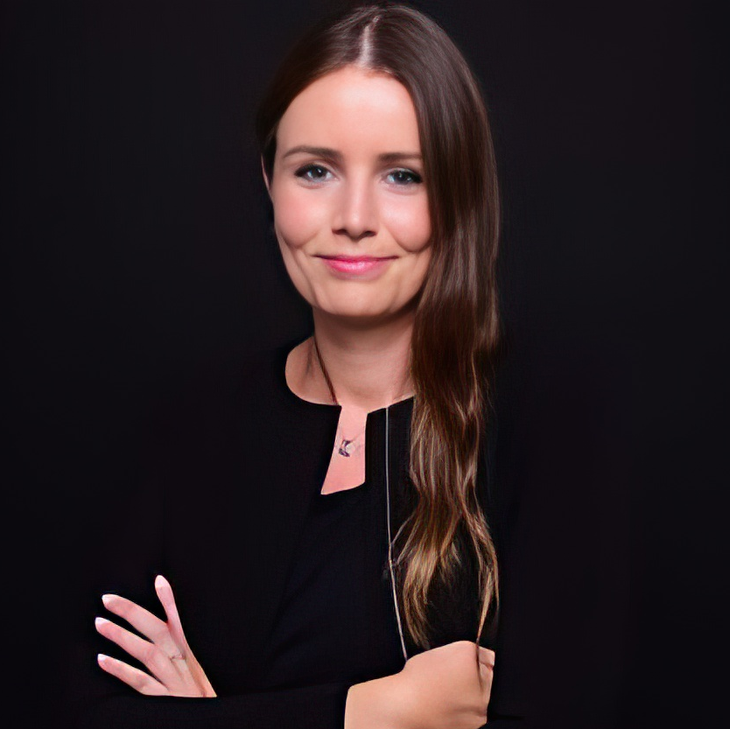
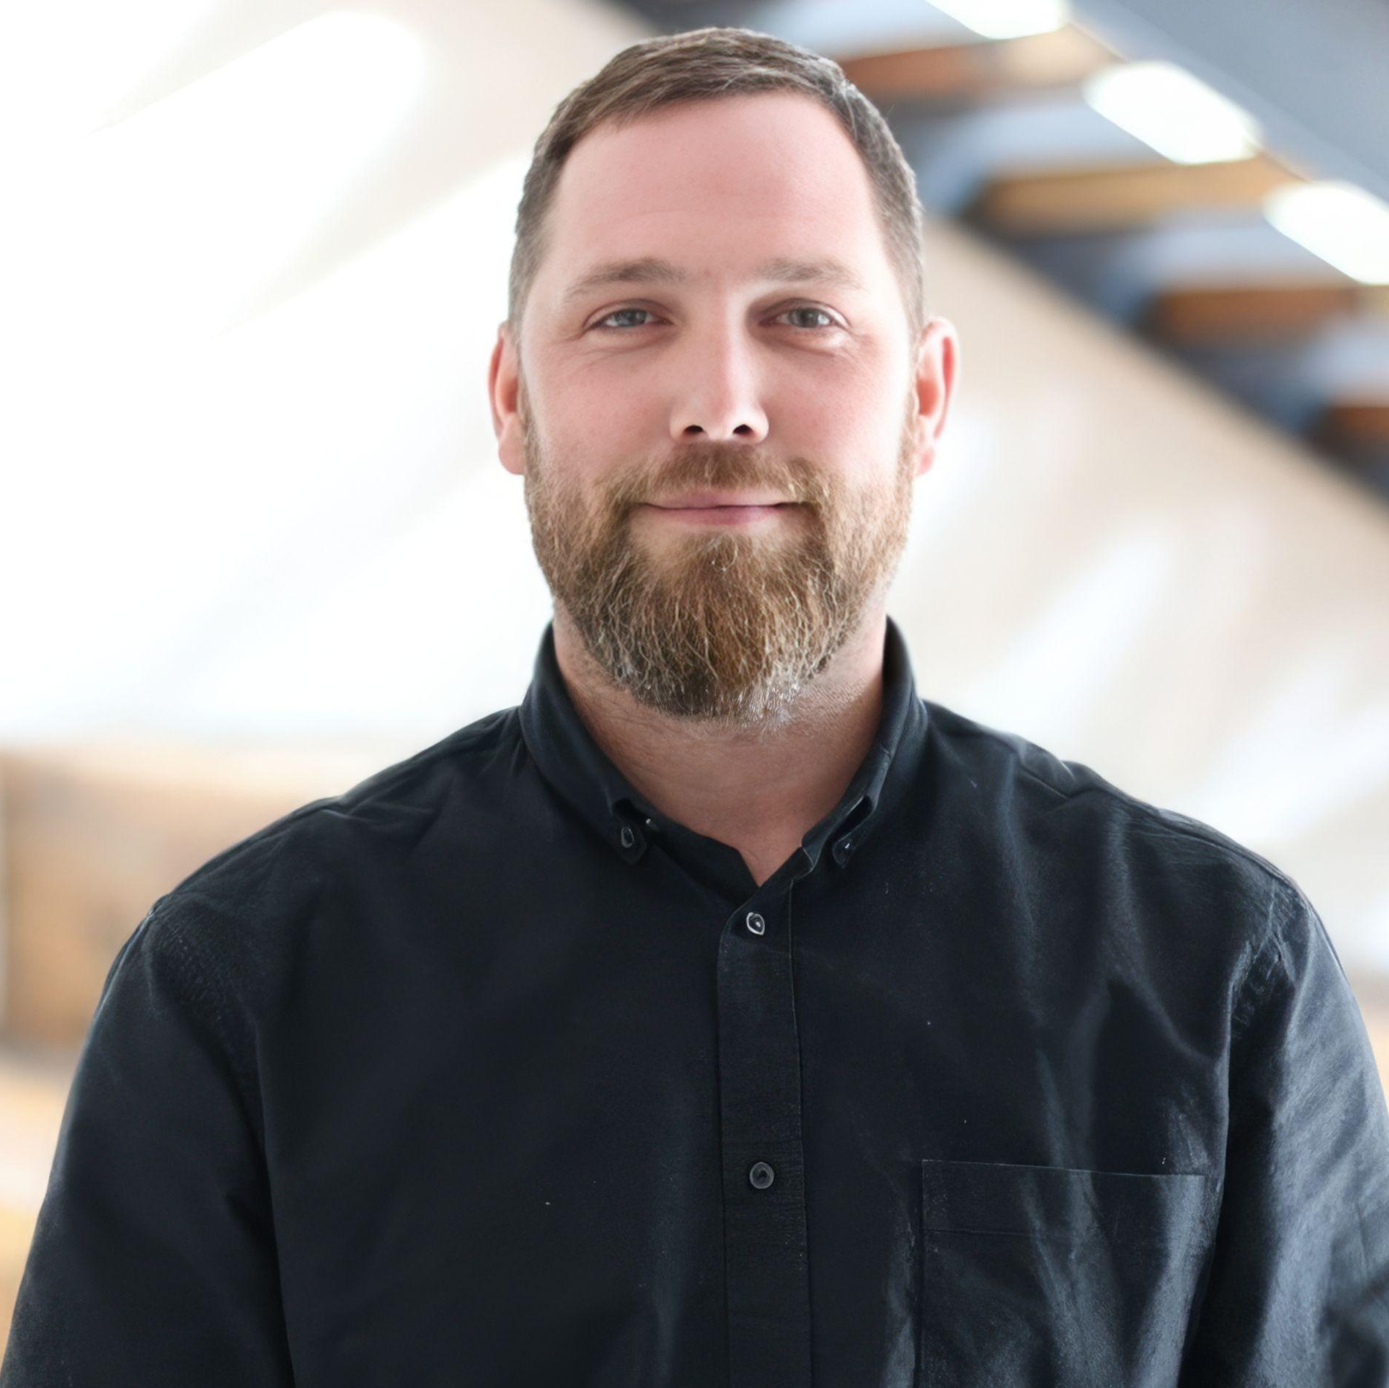
Die nächste Podcast-Ära:
Ein Gespräch mit Spotify
Carolin Heise
Automation Lead, Central Europe
Spotify
Rutger Maree
Commercial Director, Northern Europe
Magnite

